Slide 1

Poranění svalů, šlach kloubů, principy terapie. Nauka o ranách
Klinika úrazové chirurgie FN Brno
VLLP0532c

Slide 2
Muskuloskeletální poranění
Zlomeniny
Poranění měkkých tkání - svaly
- šlachy
- klouby, vazy
Zavřená x otevřená poranění

Slide 3
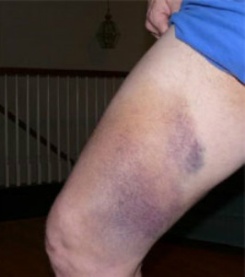
Poranění svalu
Kontuze – přímé tupé násilí, bolest, svalový stupor
Intramuskulární hematom
Distenze – natažení vláken na hranici možnosti, bez poručení kontinuity
Ruptura – parciální x totální (defekt, ztráta funkce)
Transcize – otevřené poranění , parciální x totální
- adaptace okrajů, rekonstrukce fascie

Slide 4
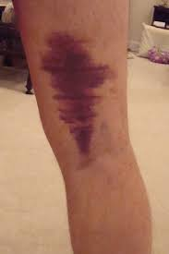
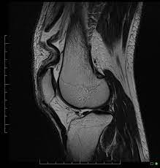
Poranění svalu
Klinický nález
otok, hematom, porucha funkce svalů
možná defigurace svalů, defekt u ruptury
Zobrazovací metody
UZ
MRI

Slide 5
Poranění svalu
většina svalových úrazů se léčí konzervativně
Protection – berle, ortéza
Rest
Ice
Compression
Elevation
Analgetika
lehké poranění – distenze (hojení do 2 týdnů)
těžší poranění (hojení 2-6 týdnů)
imobilizace (zabránit převaze antagonistů)
RHB (laser, elektroléčba)
ruptury s porušením fascie (hojení 6-12 týdnů)
- operační revize a sutura fascie

Slide 6
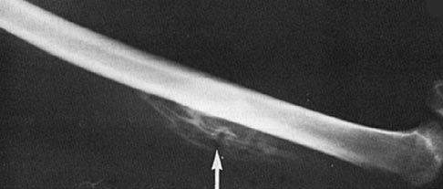
Poranění svalu
Trombembolické příhody
Hypotrofie svalů
Hematom, infikovaný hematom
Myositis ossificans
Crush syndrom/ Compartment syndrom

Slide 7
Poranění šlach
Šlacha – úpon svalu na kost
Otevřená poranění – šlachy prstů, ruky
- často retrakce proximálně od poranění
Zavřená poranění
– degenerativní postižení z chon. přetížení ( Achillova šlacha, šl. dlouhé hlavy bicepsu, lig. patellae)
- nadměrná kontrakce, následek kontuze (dist. úpon bicepsu, EPL)

Slide 8
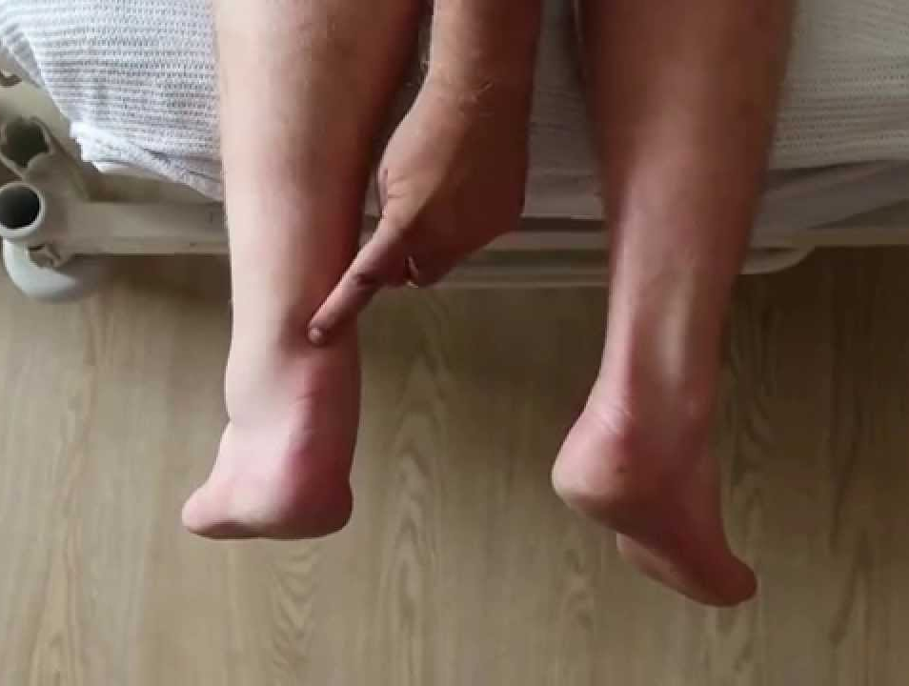
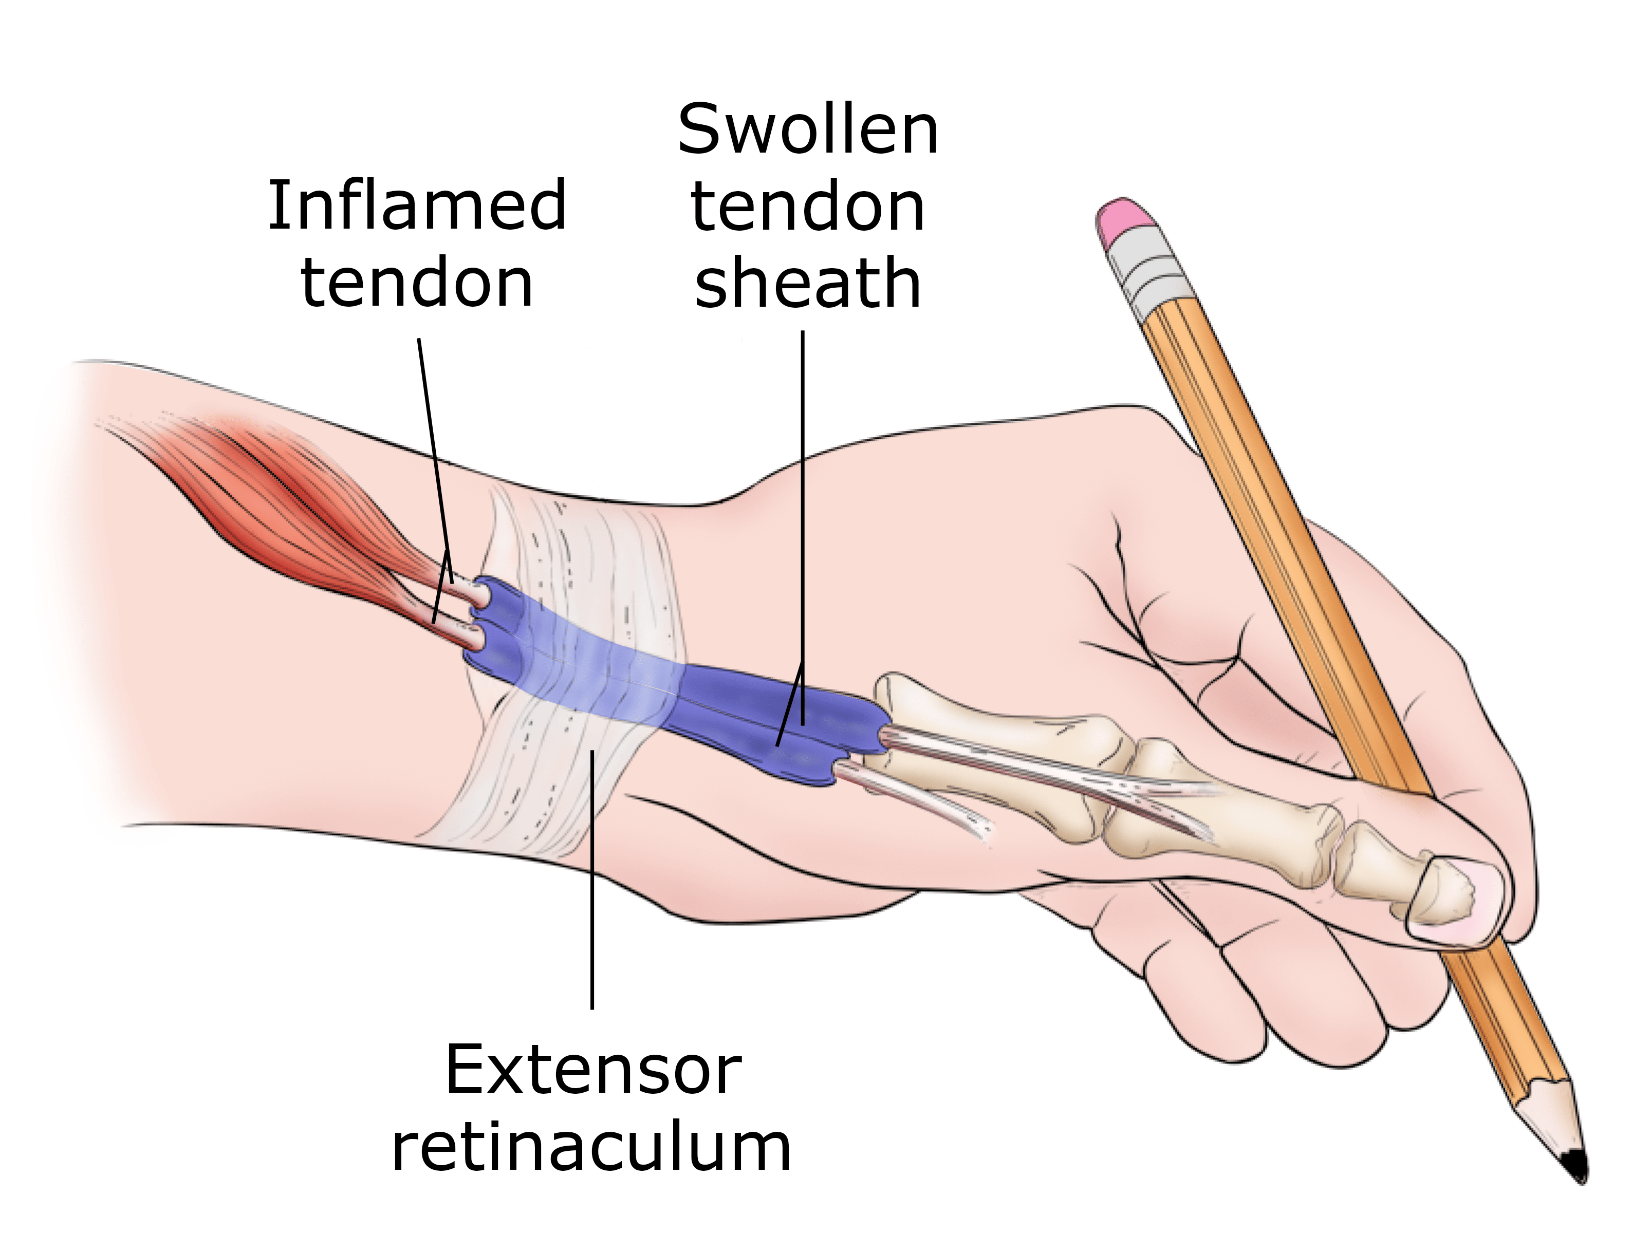
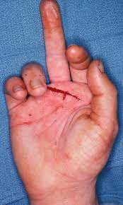
Poranění šlach
Distenze – natažení vláken bez porušení kontinuity
Ruptura - parciální x totální,
Tenosynovitis – zánět peritendinozní tkáně z chronického přetížení
Transcize – ztráta funkce, chirurgická revize sutura

Slide 9
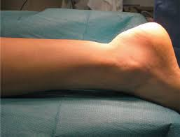
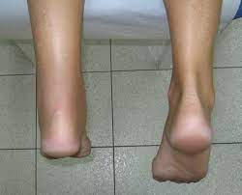
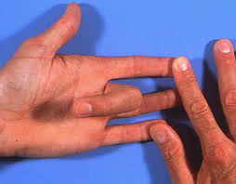
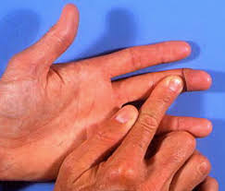
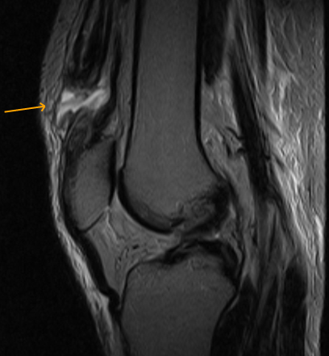
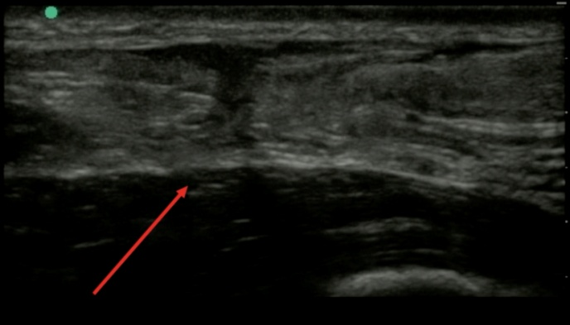
Poranění šlach
Klinický nález
Bolest, otok, výpadek postiženého svalu
Hmatný defekt šlachy/ deformita svalu
Vyšetření funkce, Thompson test, Hook test
Vyšetření
UZ vyšetření
MRI

Slide 10
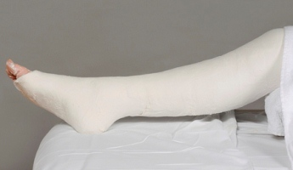
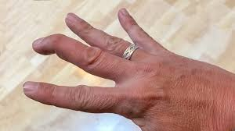
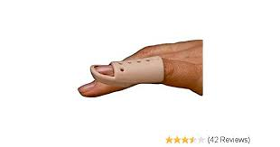

Poranění šlach
Konzervativní terapie
Parciální poranění
Poranění bez distrakce šlachy
Malé funkční nároky/ neschopnost operačního výkonu
imobilizace s minimalizací tahu za šlachu
Symptomatická léčba, RICE

Slide 11
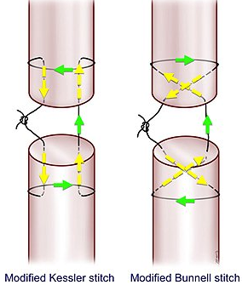
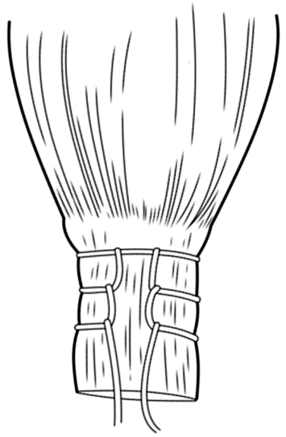
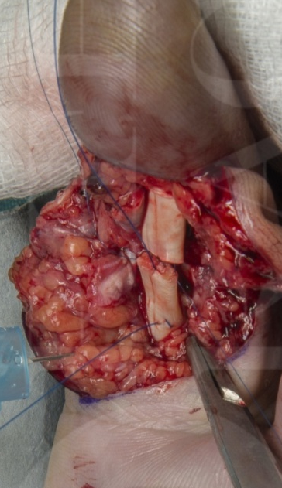
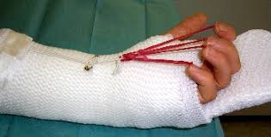
Poranění šlach – operační oš.
vybavení a úprava šlach. pahýlu, (nalezení z pomocné incize)
Technika sutury – Kessler, Bunnell, Krackow
Reinzerce do kosti
sutura – primární do 2 dnů,
- odložená do 2 týdnů
- časná sekund. 2-5t
poop. imobilizace 6T- odložená RHB
Časná semiaktivní RHB dle Kleinerta

Slide 12
Poranění kloubů, vazů
Kloub spojení kostí, kloubní pouzdro, vazivový aparát
Poranění kloubního pouzdra
Ruptura zesilujících vazů
Subluxace, luxace
Luxační zlomenina
Poranění chrupavek (kloubní chrupavka, meniskus, labrum)
Osteochondrální zlomeniny
Doprovodné poranění NC svazku

Slide 13
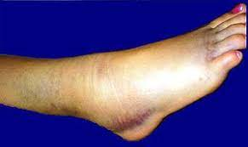
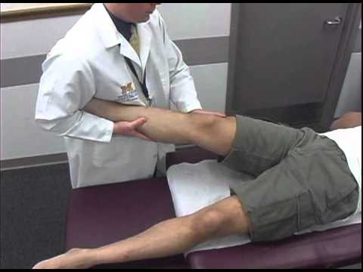
Poranění vazů
Distenze kl. pouzdra
Distenze vazu
Parciální ruptura vazu
Kompletní ruptura vazu
Akutní x chronická nestabilita
Bolest, otok, hematom
Omezená funkce, výpotek
Míra instability
RTG negativní
UZ, MRI
ASK

Slide 14
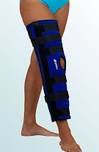
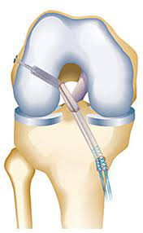
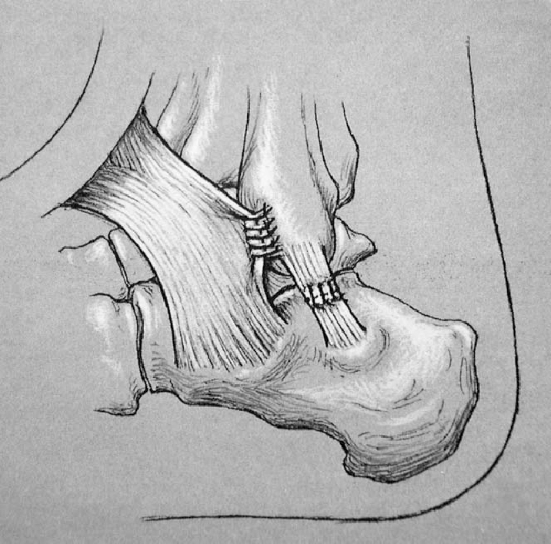
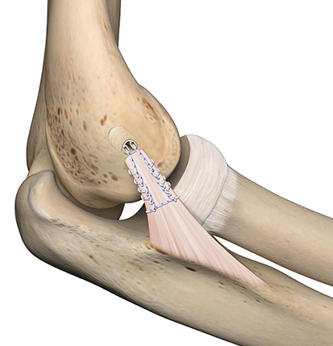
Poranění vazů
Terapie
PRICE
Imobilizace, punkce výpotku, NSAID
Operační revize - evakuace hematomu
Sešití vazu
Reinzerce kotvou
Náhrada vazu

Slide 15
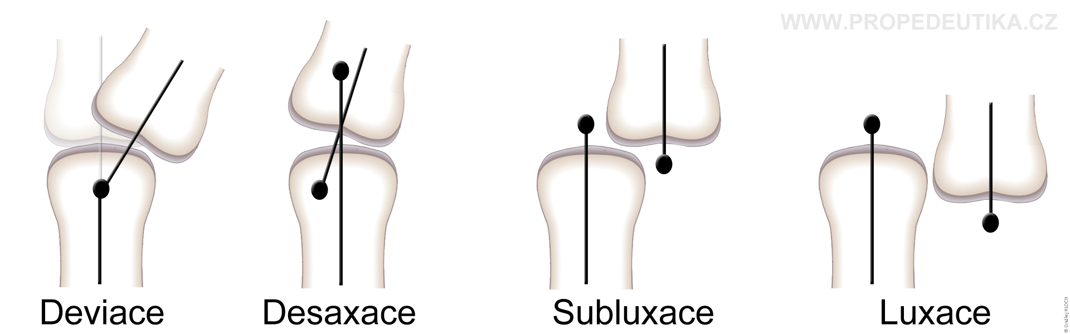
Subluxace, luxace
Deformita kloubu
Částečná / úplná separace kloubních ploch
Dle míry poranění vazivového aparátu, vícečetné postižení
Míra ztráty funkce kloubu
Etiologie deformity
Traumatické
Habituální
Patologické

Slide 16
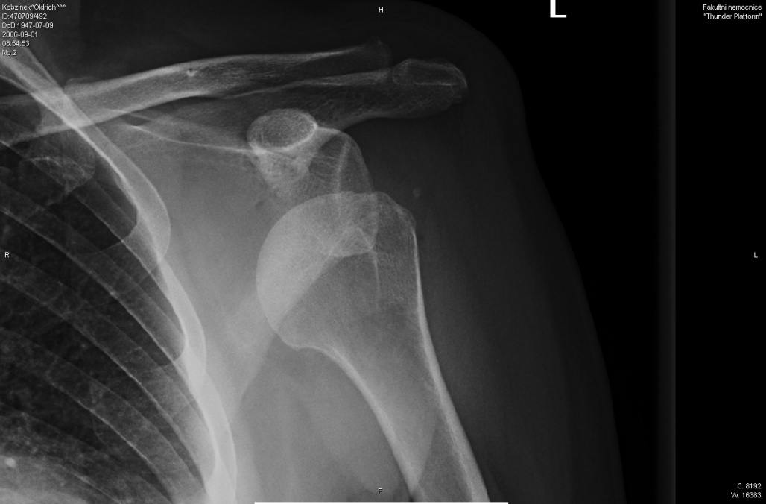
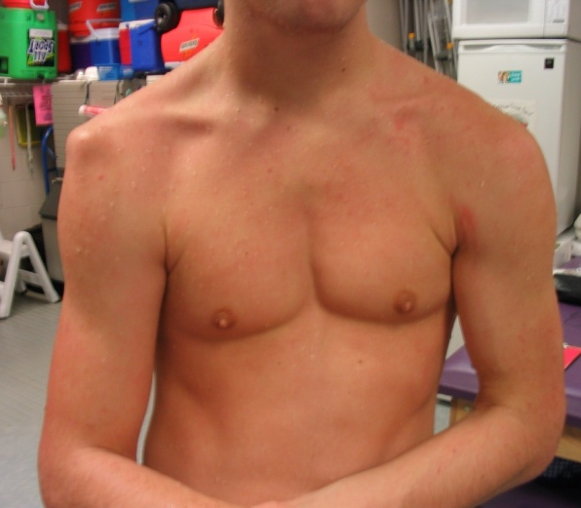
Subuxace, luxace
Luxaca ramena 85%
Luxace prstů
Luxace lokte
Luxace pately
Luxace kyčle
Luxace subtalo, talu
Luxace karpu - perilunátní
Klinické vyšetření
„pérovitý“ odpor při pokusu o pohyb
Kontrola NC poměrů periferie
RTG vyšetření
pokusit o repozici na místě pokud hrozí nebezpečí z prodlení

Slide 17
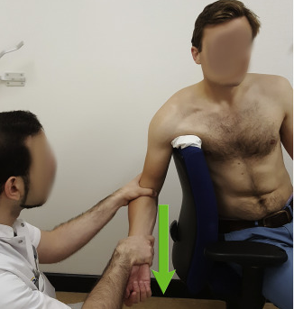
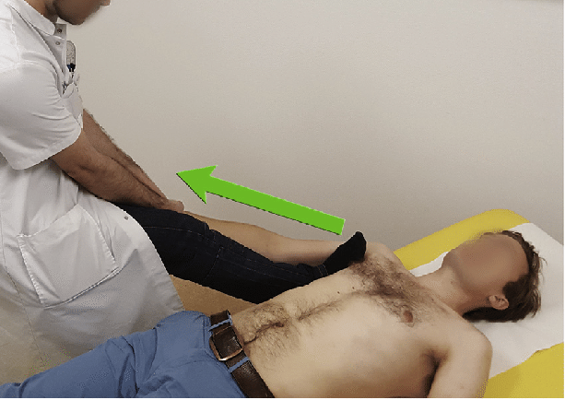
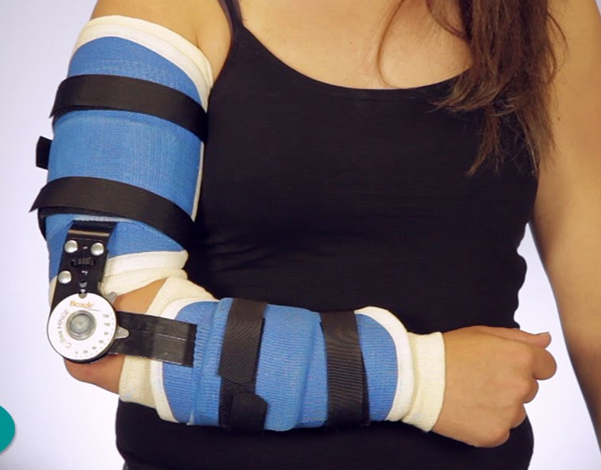
Subluxace, luxace
Terapie
Zavřená repozice – LA, CA
Otevřená repozice – neúspěch zavřené repozice + ZF/ rekonstrukce vazů
RTG kontrola po repozici
Doléčení
Přídatná fixace – sádra, ortéza, ZF
Řízená rehabilitace – postfixační ztuhlost

Slide 18
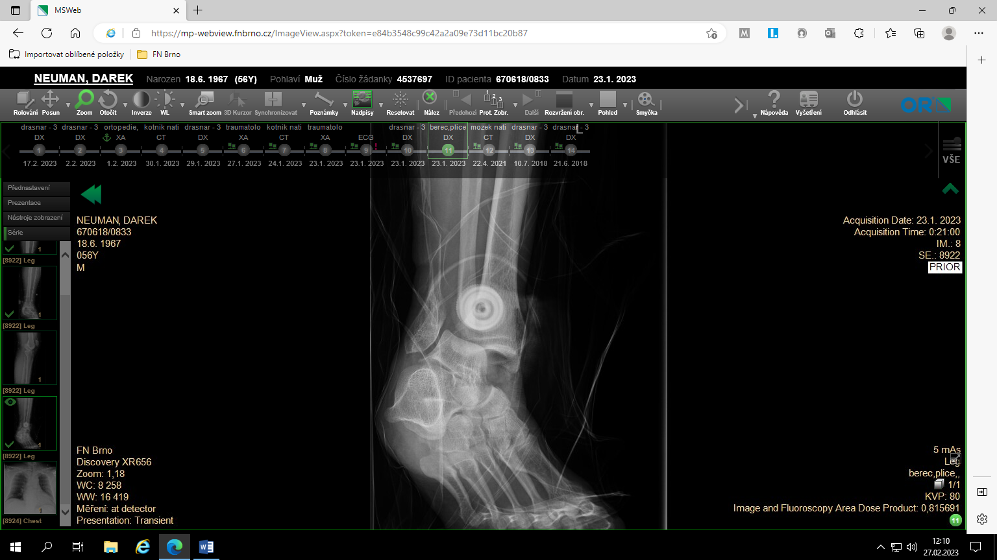
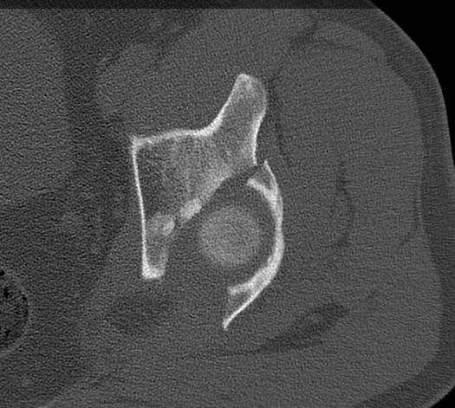
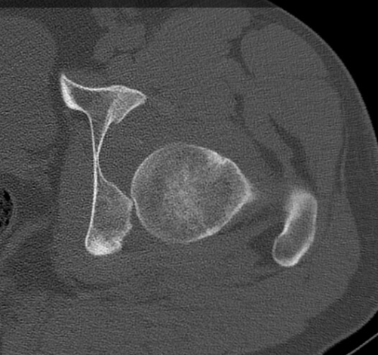
Luxační zlomeniny
Nejzávažnější poranění kloubu
Kombinace traumat vazivového a skeletálního intraartikulárního poranění
Luxační zlomeniny hlezna – kombinace zlomenin a léze syndesmózy a coll. vazů
Luxace kyčle s fr. zadní hrany acetabula

Slide 19
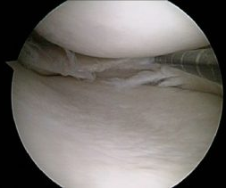
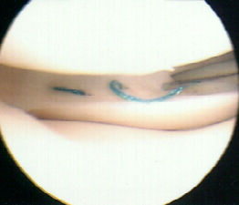
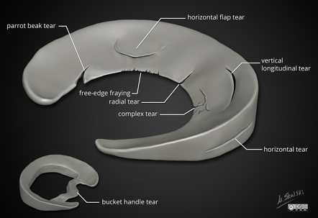
Poranění chrupavky
Meniskus, labrum
Vazivová chrupavka – vyrovnání asymetrický kl. povrch, stabilizační prvek,
Akutní ruptury
Degenerativní postižení z přetížení, z vazivové nestability
Bolest v kl. štěrbině, „lupání“, přeskakování, blokáda
MRI
ASK vyšetření
- menisektomie x sutura

Slide 20
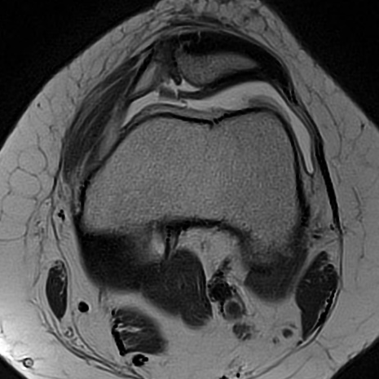
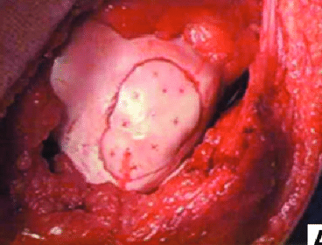
Chondrální zlomeniny
Odlomení fragmentu chrupavky při luxaci, subluxaci
Otok, bolest, blokády – kloubní myška
RTG negativní
MRI, ASK
ASK debridement, refixace
Chondrální defekt - artróza

Slide 21
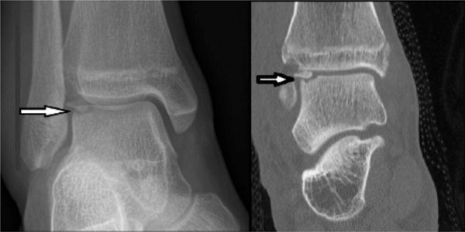
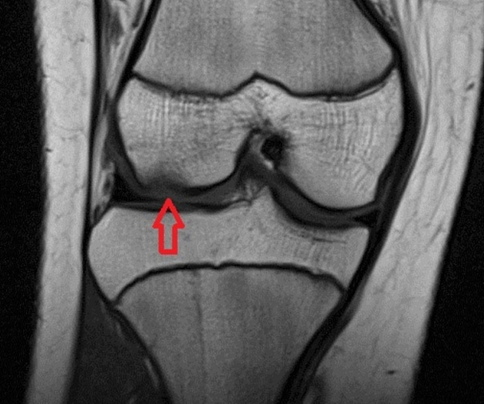
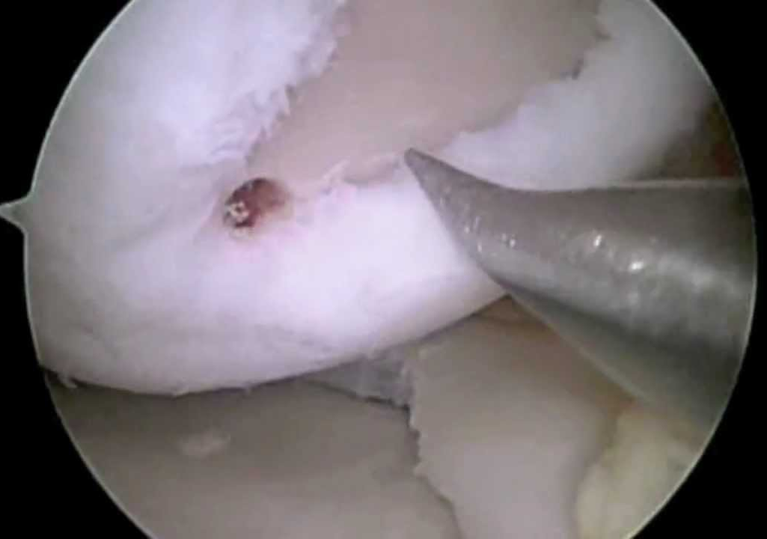
Osteochondrální zlomeniny
Odlomení fragmentu chrupavky s kostí při luxaci, subluxaci
Otok, bolest, hemartros, blokády – kloubní myška
RTG patrné, CT
MRI, ASK
ASK debridement, refixace, Priediho návrty
Osteochondrální defekt - artróza

Slide 22
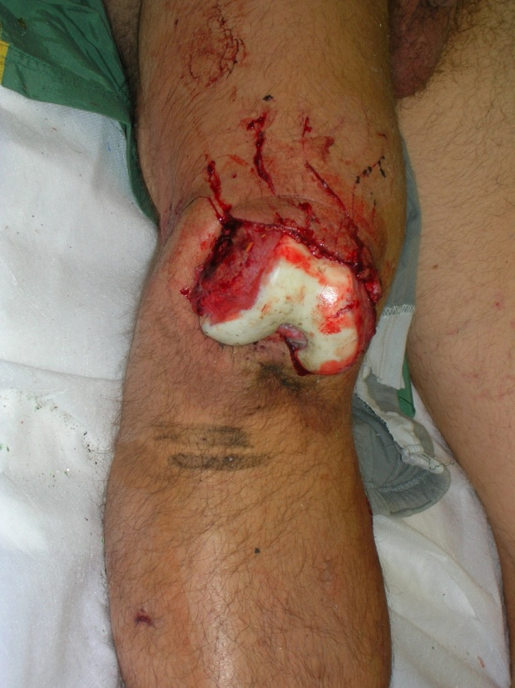
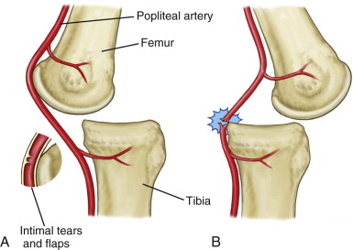
Komplexní poranění s postižením NC svazku
Luxace koleního kloubu
- komplexní poranění vazivových struktur LCL, LCM, LCA, LCP, (LP)
Riziko přetažení AP – intimální léze s trombózou/ rpt
Repozice na ZF, cévní rekonstrukce
Rekonstrukce koll. vazů
Rekonstrukce zkříženách vazů
Luxace loketního kloubu

Slide 23
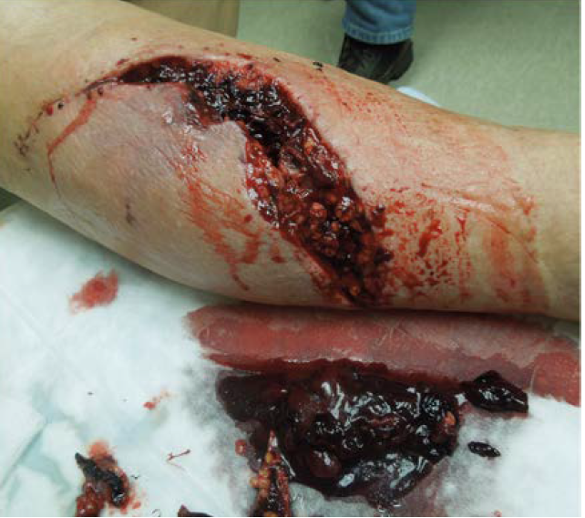
Rány
Rána - vulnus - porušení celistvosti kůže a tkání
Rána zavřená – kontuze, hematom, decollement
Rána otevřená – povrchová x hluboká x penetrující
Hodnotíme - lokalizaci, velikost, tvar, směr, okraje a hloubku poškození

Slide 24
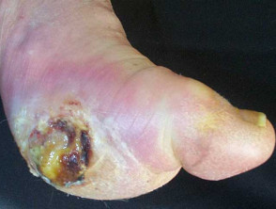
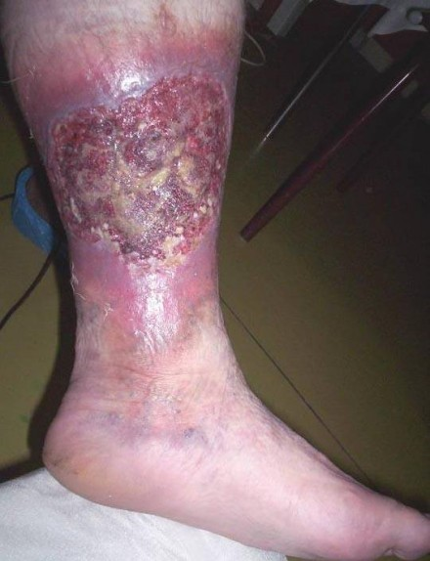
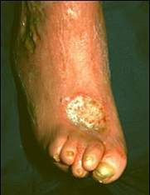
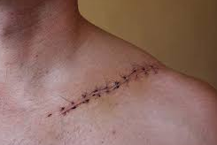

Rány
Etiologie ran
Rána diabetická - při DM neuropatii, angiopatii
Rána venózní - ze zvýšeného žilního tlaku – bércový vřed
Rána arteriální – ischemické defekty
Rána tlaková - z imobility - decubitus
Rána chirurgická - operační
Rána traumatická - způsobená vnějšími silami

Slide 25




Rány dle kontaminace
Čisté
Kontaminované, čisté
Kontaminované, znečištěné
Znečištěná, infikovaná

Slide 26




Rány
Bodná rána - vulnus punctum
  Průnik ostrého/tupého předmětu do hlouby
  Penetrující x nepenetrující
  Vbod, bodný kanál, výbod
Sečná rána - vulnus sectum
  Kolmým/ šikmým dopadem ostrého předmětu
  Úzké, většinou v celé délce stejná hloubka
Řezná rána - vulnus scissum
  Vzniká tlakem a tahem ostrého předmětu na kůži
  Ostré okraje, střed rány hlubší
Zhmoždělá rána - vulnus contusum
  Vzniká stlačením měkkých tkání mezi pevný podklad
  a vlastní skelet
  Často spojena s lacerací

Slide 27



Rány
Tržná rána - vulnus lacerum
  Prasknutím kůže vlivem tahu
  Nepravidelné okraje
  Často spojený se zhmožděninami
Střelná rána - vulnus sclopetarium
  Projektilové x střepinové
  Vstřel, střelný kanál, zástřel, postřel,výstřel
  Většinou infikované
Kusná rána - vulnus morsum
  Zvířetem x člověkem
  Charakter kontuze nebo bodné rány
  Rány kopírují tvar čelisti
  Většinou infikované

Slide 28


Termické rány
Popáleniny
I. - erytém
IIa. - puchýř
IIb. - příškvar
III – nekróza
IV. zuhelnatění
Omrzliny
- bledost, mramorování, anestezie
vyvíjí se po zahřátí,
I. – zarudnutí
II. – serozní puchýř
III. hemoragický puchýř
IV. Mumifikace

Slide 29

Fáze hojení rány
. Fáze = hemostáza
    Kontrakce cév, agregace trombocytů, rána
    se vyplňuje koagulem
II. Fáze = zánětlivá (1.-3.d)
    aktivace granulocytů a leukocytů, fagocytóza a likvidace tkáňového detritu – reaktivní zánět
II. Fáze = proliferační (4.-7.d)
    Proliferace a migrace fibroblastů, angiogeneze produkce kolagenu
IV. Fáze = epitelizační (7.-10.d)
    Přeměna granulační tkáně, tvorba jizvy, překrytí rány novotvořenou kůží

Slide 30


Hojení rány
Per primam – sterilní rány s okraji v dotyku, bez větší zánětlivé reakce
  Nejlepší způsob hojení
  Dostatečná vaskularizace tkání
  Rána zbavená devitalizovaných tkání a nečistot
  Absence zánětu
Per secundam – rána se hojí od spodiny granulační tkání a ze stran epitelizací
  rány se ztrátou většího množství tkáně, okraje nelze sblížit
  primárně znečištěné rány
  infikované rány

Slide 31
Ošetření akutních ran
Dočasné krytí, zastavení krvácení
(Obložka)
Toaleta okolí rány
Antisepse okolí rány
Anestezie
Revize a toaleta ran, excize
Drenáž, sutura
Očkování proti tetanu
Primární sutura - do 8hod.
Primární odložená sutura- 5-7dní od vzniku
Sekundární časná sutura- infikované rány, víc jak 14 dní
Sekundární odložená sutura- infikované rány, nutnost mobilizace okrajů rány, víc jak 21 dní

Slide 32

Ošetření ran

Slide 33
Prevence tetanu
Přeočkování tetanu - do 60 let á 10-20let
- nad 60 let á 10-15 let
Úraz < 5 let - bez boostru
> 5 let - 1 dávka
> 10 let, znečištění, > 1 den od úrazu, těžké krvácení – 1 dávka +
250IU Tega IG
nekompletní očkování – 3 dávky 1x Tega
Tetanus – inkubace 3-21dní, svalové spasmy, ( trismus, spasmy krku, břišní stěny…> opistotonus, dech. paralýza)

Slide 34



Chronické rány
sekundárně se hojící rána s dobou hojení delší než 6-8 týdnů i přes adekvátní terapii
Příčinnou vzniku je přechod akutní rány do chronicity, zhoršení podmínek hojení, mikrotraumatizace okolí rány
Vředy na podkladě cévní etiologie
Dekubitus
  Porucha mikrocirkulace,
  Predilekční místa odpovídající poloze
Granulační tkáň
  Křehká tkáň s nově vytvořenými cévami a
  kolagenem
Nekróza - Avitální tkáň
  Suchá x vlhká

Slide 35



Terapie chronických ran
  Vyčistit ránu od povlaků, nekróz, detritu
  - Debridement –
  mechanický x enzymatický x larvální Th
  Podpořit granulaci
  - Zásady vlhké terapie ran, Podtlakové terapie
  Zamezit vstupu sekundární infekce
  - Lokální antimikrobiální Th
  - ATB profylaxe x cílená ATB terapie
  Absorbce nadměrného exsudátu

Slide 36
Faktory ovlivňující hojení rány
Lokální f.
Prokrvení tkáně
Charakter rány- sečné vs. kontuzní
Lokalizace rány
Infekce
Nedostatek klidu
Cizí tělesa v ráně
Nevhodný způsob chirurgického ošetření
Celkové f.
Anemie
Věk
Kortikoidy, chemoterapie
Imunosuprese
Diabetes mellitus
Obezita
Radioterapie
Nedostatečná nutrice

Slide 37




Komplikace a poruchy hojení
Ranná infekce – nejčastější
Krvácení
Dehiscence rány
Nekróza tkání
Vznik seromu
= nahromadění tekutiny ve tkáni/orgánu
Hypertrofické granulace – caro luxurians
Chabé granulace – ischemická rána

